Slide 1
Giảng viên: ThS. Phạm Trọng Huynh
KIỂM THỬ ĐƠN VỊ
Môn Đảm bảo chất lượng và kiểm thử phần mềm
Sinh viên thực hiện: Châu Thị Ngọc Quyên
MSSV: 1150080113
Lớp: 11_ĐH_CNPM2

Slide 2

TỔNG QUANG ĐỀ TÀI
Mục tiêu đề tài
Lý do chọn đề tài
Tìm hiểu các khái niệm, nguyên tắc và tiêu chuẩn của kiểm thử đơn vị trong phát triển phần mềm.
So sánh sự khác nhau với các phương pháp kiểm thử khác.
Thực hành viết unit test kết hợp với automation test
Kiểm thử đơn vị là nền tảng của phát triển phần mềm chất lượng cao. Nó giúp phát hiện lỗi sớm, giảm chi phí sửa lỗi và tăng độ tin cậy của sản phẩm cuối cùng.

Slide 3

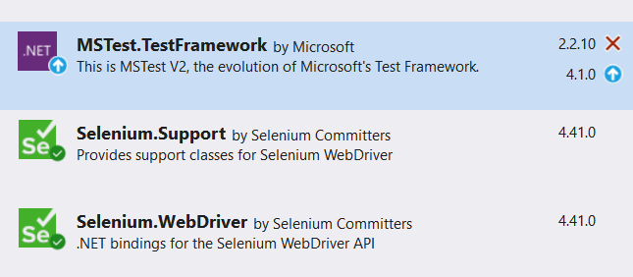

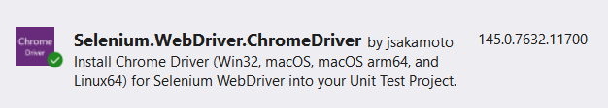

CÔNG NGHỆ SỬ DỤNG

Slide 4
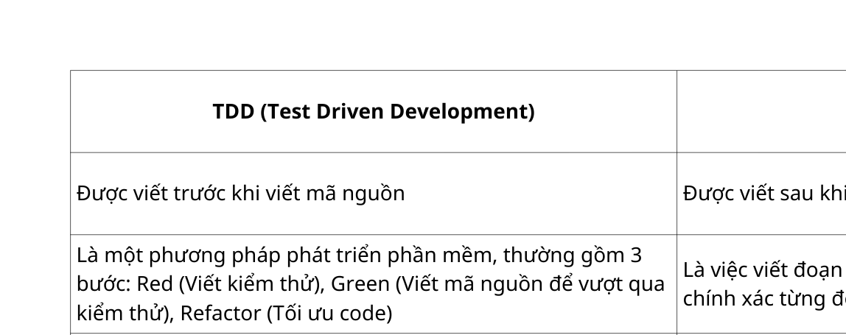
KIỂM THỬ ĐƠN VỊ
Kiểm thử đơn vị (unit test): là một loại kiểm thử phần mềm tập trung vào kiểm tra từng phần nhỏ và cụ thể là mã nguồn.
Mục tiêu chính: là xác định các hàm, phương thức hoặc lớp đã hoạt động đúng khi được kiểm tra độc lập.

Slide 5
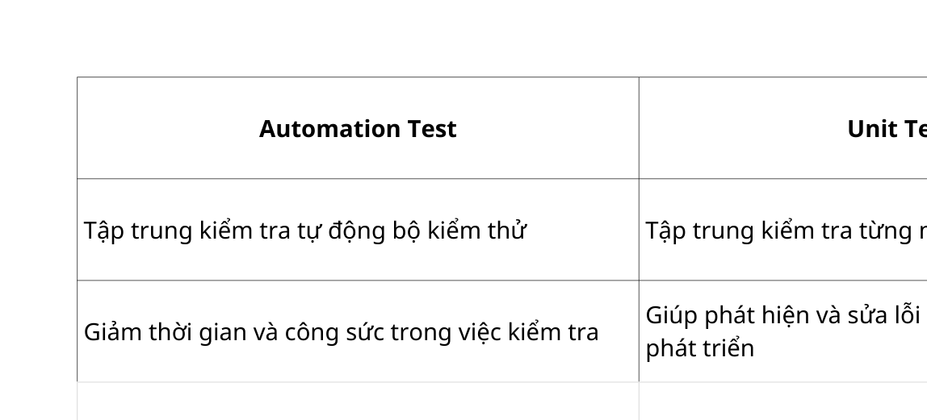
KIỂM THỬ ĐƠN VỊ

Slide 6
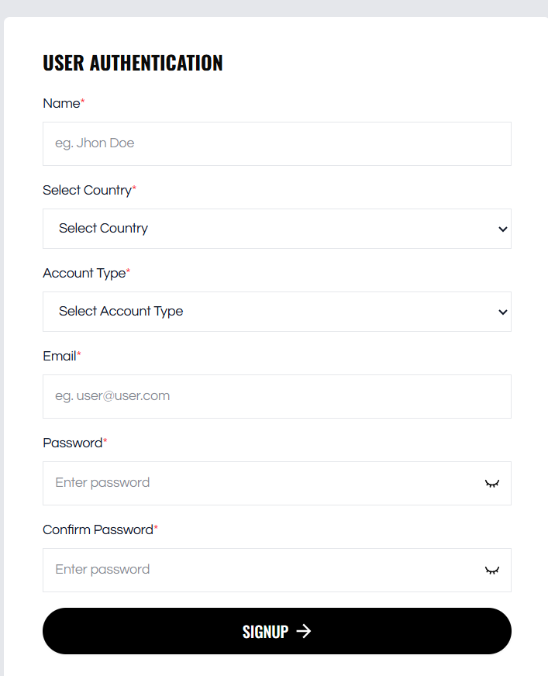
DEMO
Thực hiện kiểm thử chức năng đăng ký trên website:
https://practice.qabrains.com/registration

Slide 7
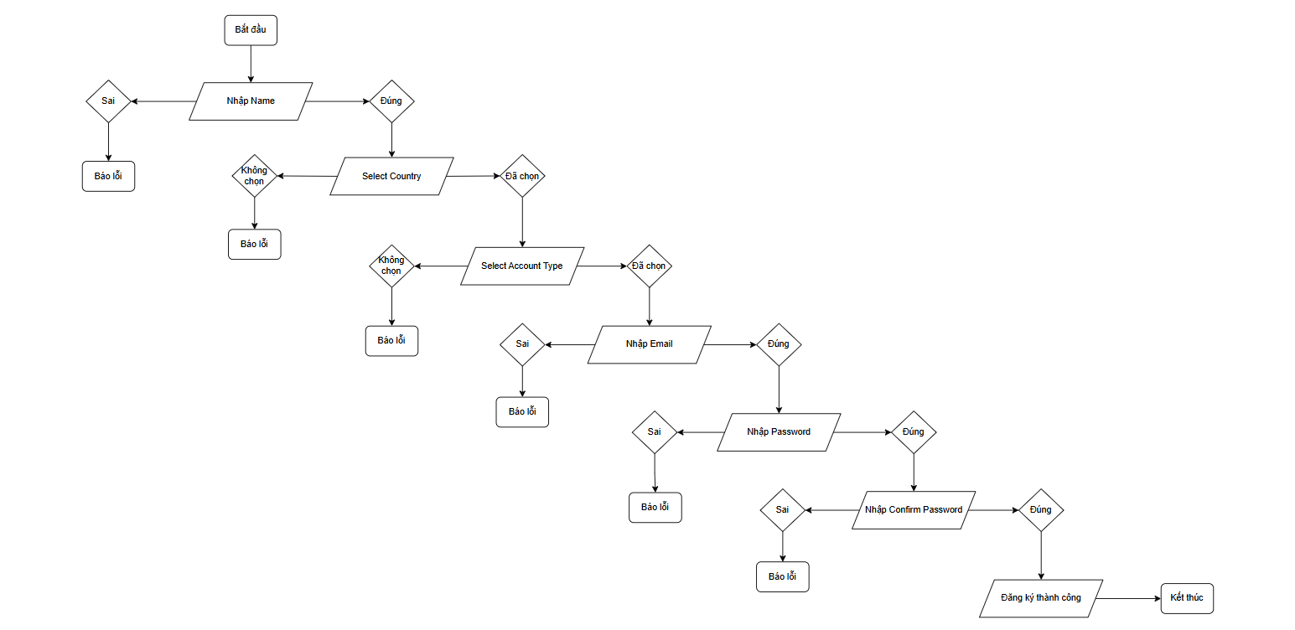
DEMO
Sơ đồ CFG (Control Flow Graph)
Đồ thị luồng điều khiển
Là sơ đồ biểu diễn luồng chạy của chương trình

Slide 8
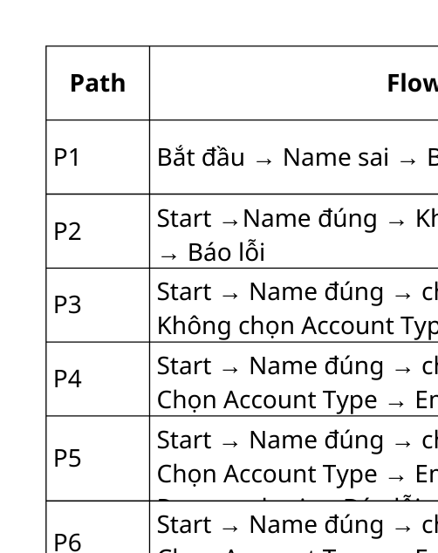
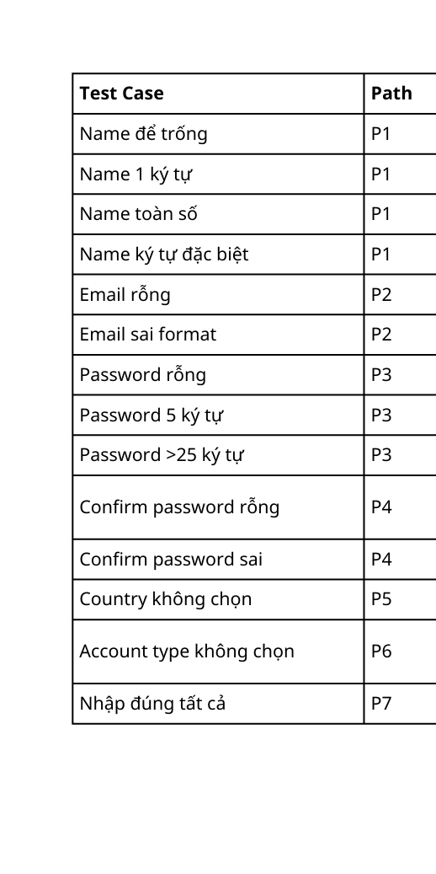
DEMO
Path coverage
Là kỹ thuật kiểm thử đảm bảo tất cả các đường đi (path) trong chương trình đều được test

Slide 9
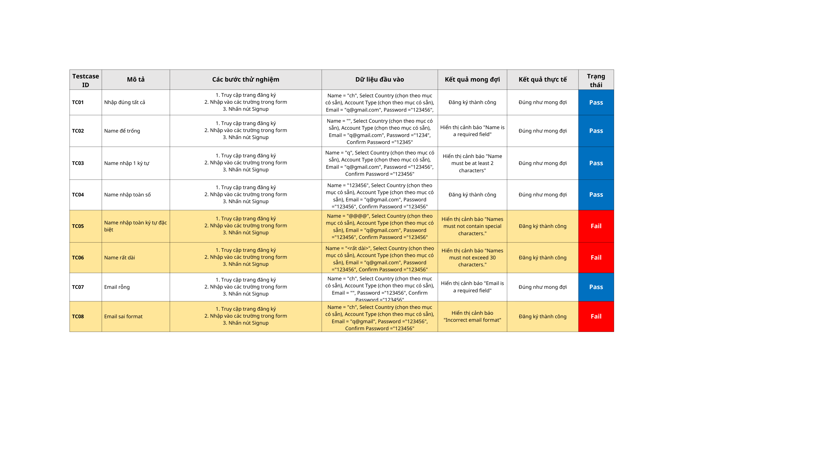
DEMO

Slide 10
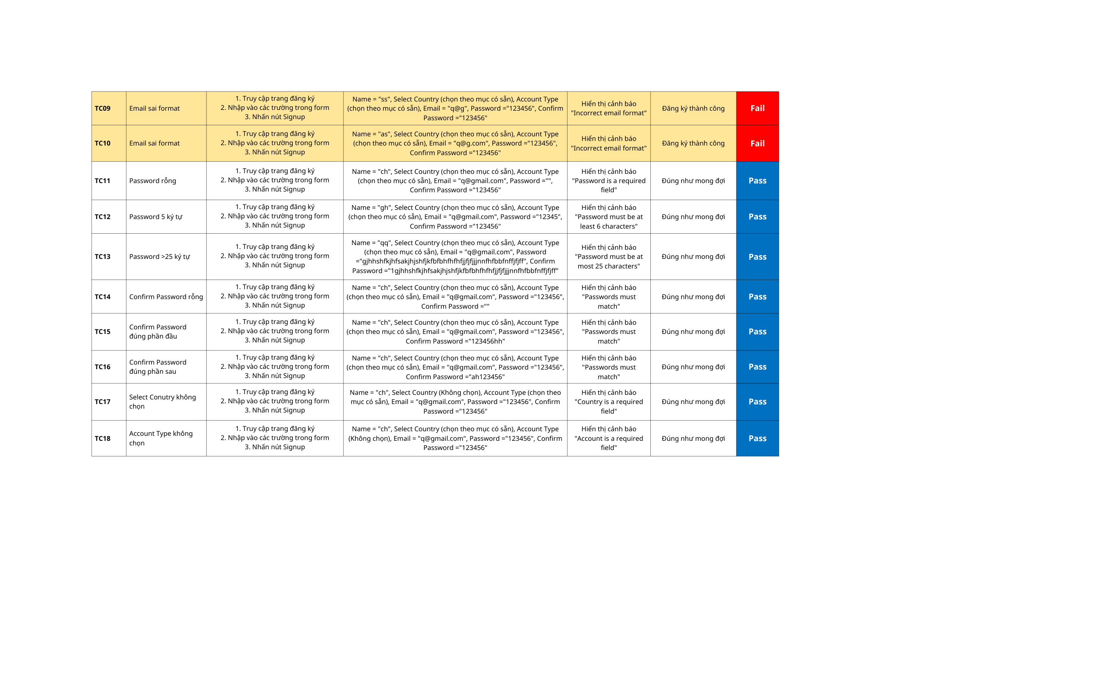
DEMO

Slide 11
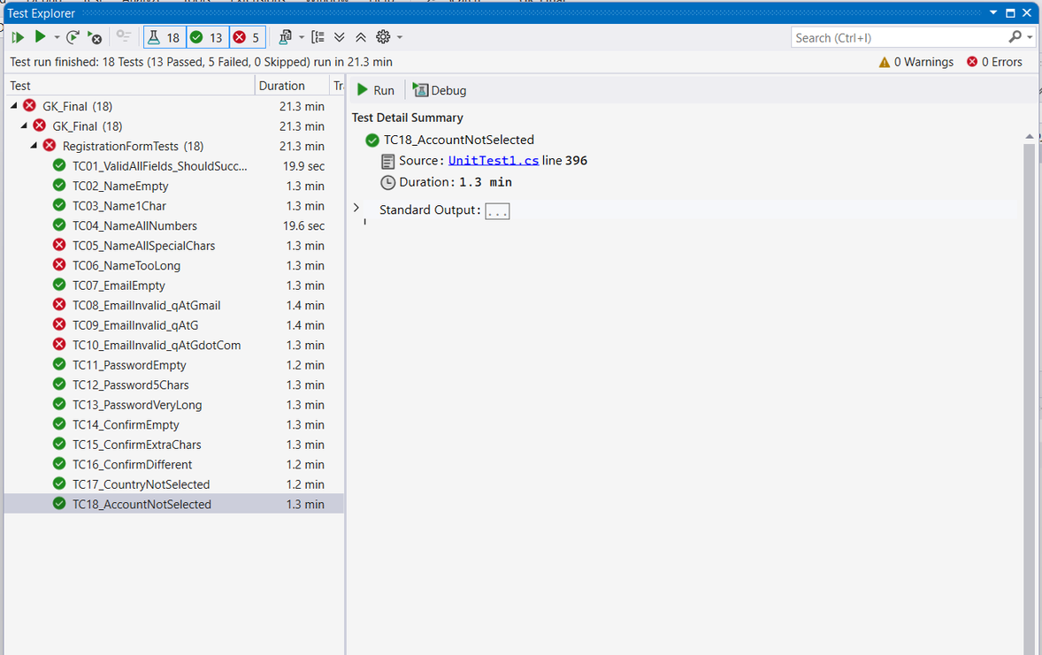
DEMO
Kết quả sau khi test

Slide 12
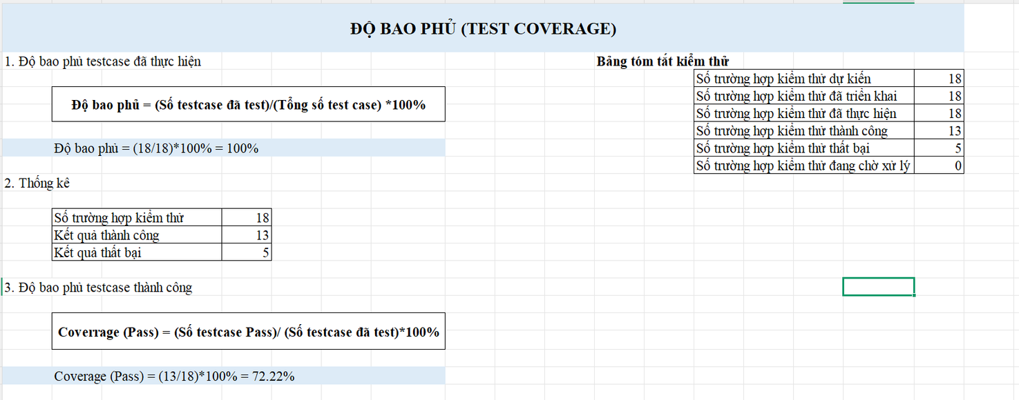
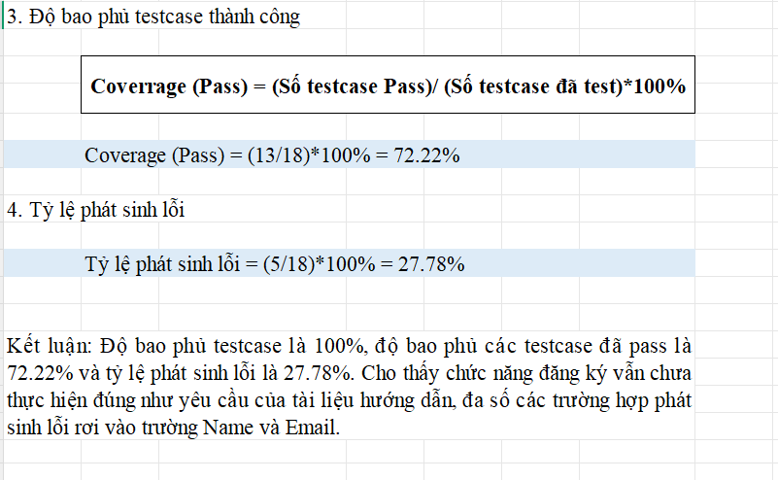
DEMO
Độ bao phủ

Slide 13

KẾT LUẬN
Unit test + automation test giúp việc kiểm thử trở nên dễ dàng, đỡ tốn thời gian
Việc sử dụng unit test giúp phát hiển sớm những lỗi tìm ẩn
Unit test còn giúp giảm rủi ro khi tích hợp , vì unit test sẽ kiểm thử từng phần tử riêng lẻ trong phần mềm.

Slide 14
Cảm ơn thầy và các bạn đã lắng nghe

